Slide 1
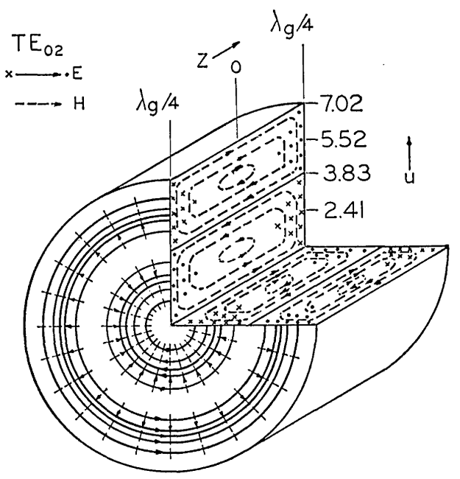
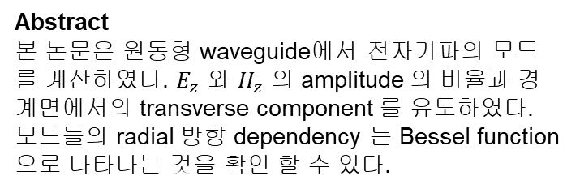
8월 3주 신.나.공.
Cylindrical Dielectric Waveguide Modes
Optical fiber 를 사용하여 광학 실험을 할 때, fiber 안에서 생성되는 wave 의 propagation 을 이론적으로 계산한 논문입니다. 실험 결과를 정확하게 해석하는게 중요한 기초 이론이라 생각하여 공유합니다.
Abstract
본 논문은 원통형 waveguide에서 전자기파의 모드를 계산하였다. $E_{z}$ 와 $H_{z}$ 의 amplitude 의 비율과 경계면에서의 transverse component 를 유도하였다. 모드들의 radial 방향 dependency 는 Bessel function 으로 나타나는 것을 확인 할 수 있다.
Snitzer, E. (1961). Cylindrical Dielectric Waveguide Modes. Journal of the Optical Society of America, 51(5), 491. https://doi.org/10.1364/josa.51.000491

Slide 2
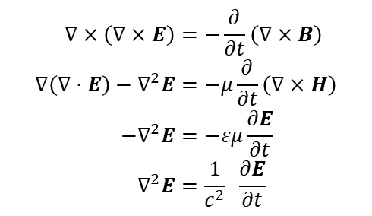
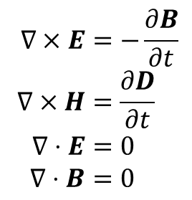


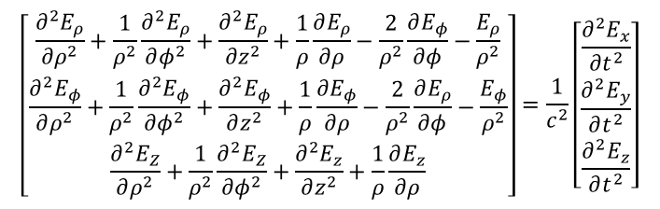
Maxwell’s equations in free space
원통 좌표계에서 wave equation 을 전개하면 다음과 같다.
Free space 에서 medium 이 linear, non-dispersive, isotropic, homogeneous, non-magnetic 이라면 Maxwell’s equation은 다음과 같다.
$$\left[\begin{matrix}\frac{∂^{2}E_{ρ}}{∂ρ^{2}}+\frac{1}{ρ^{2}}\frac{∂^{2}E_{ρ}}{∂φ^{2}}+\frac{∂^{2}E_{ρ}}{∂z^{2}}+\frac{1}{ρ}\frac{∂E_{ρ}}{∂ρ}−\frac{2}{ρ^{2}}\frac{∂E_{φ}}{∂φ}−\frac{E_{ρ}}{ρ^{2}} \\ \frac{∂^{2}E_{φ}}{∂ρ^{2}}+\frac{1}{ρ^{2}}\frac{∂^{2}E_{φ}}{∂φ^{2}}+\frac{∂^{2}E_{φ}}{∂z^{2}}+\frac{1}{ρ}\frac{∂E_{φ}}{∂ρ}−\frac{2}{ρ^{2}}\frac{∂E_{ρ}}{∂φ}−\frac{E_{φ}}{ρ^{2}} \\ \frac{∂^{2}E_{Z}}{∂ρ^{2}}+\frac{1}{ρ^{2}}\frac{∂^{2}E_{Z}}{∂φ^{2}}+\frac{∂^{2}E_{z}}{∂z^{2}}+\frac{1}{ρ}\frac{∂E_{z}}{∂ρ}\end{matrix}\right]=\frac{1}{c^{2}}\left[\begin{matrix}\frac{∂^{2}E_{x}}{∂t^{2}} \\ \frac{∂^{2}E_{y}}{∂t^{2}} \\ \frac{∂^{2}E_{z}}{∂t^{2}}\end{matrix}\right]$$
$$∇×E=−\frac{∂B}{∂t} \\ ∇×H=\frac{∂D}{∂t} \\ ∇⋅E=0 \\ ∇⋅B=0$$
이 때, 세 번째 식을 전개하면 $E_{z}$ 를 얻을 수 있다. ($H_{z}$ 도 마찬가지 방법으로 구한다)
이 때 curl equation의 양변에 curl을 곱하면 wave equation을 유도할 수 있다.
$$\frac{∂^{2}E_{Z}}{∂ρ^{2}}+\frac{1}{ρ^{2}}\frac{∂^{2}E_{Z}}{∂φ^{2}}+\frac{∂^{2}E_{z}}{∂z^{2}}+\frac{1}{ρ}\frac{∂E_{z}}{∂ρ}=\frac{1}{c^{2}}\frac{∂^{2}E_{z}}{∂t^{2}}$$
$$∇×\left(∇×E\right)=−\frac{∂}{∂t}\left(∇×B\right) \\ ∇\left(∇⋅E\right)−∇^{2}E=−μ\frac{∂}{∂t}\left(∇×H\right) \\ −∇^{2}E=−εμ\frac{∂E}{∂t} \\ ∇^{2}E=\frac{1}{c^{2}} \frac{∂E}{∂t}$$

Slide 3
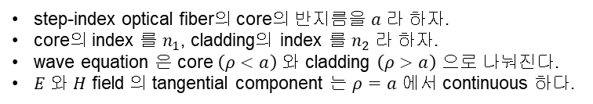

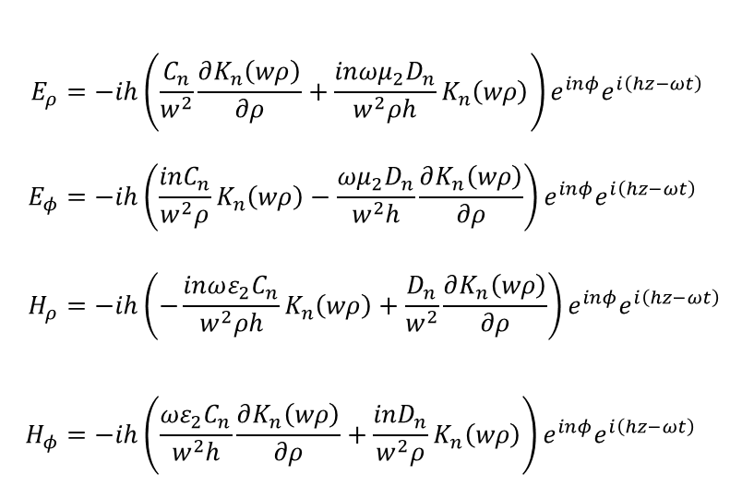


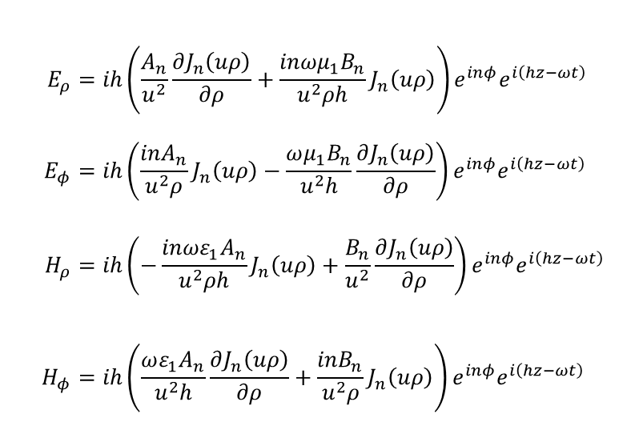

다음과 같은 조건 아래 식을 전개하면, 각 field component의 analytic form 을 계산할 수 있다.
step-index optical fiber의 core의 반지름을 $a$ 라 하자.
core의 index 를 $n_{1}$, cladding의 index 를 $n_{2}$ 라 하자.
wave equation 은 core $\left(ρ<a\right)$ 와 cladding $\left(ρ>a\right)$ 으로 나눠진다.
$E$ 와 $H$ field 의 tangential component 는 $ρ=a$ 에서 continuous 하다.
Inside of the core $\left(ρ<a\right)$
Inside of the cladding $\left(ρ>a\right)$
$$E_{z}=A_{n}J_{n}\left(uρ\right)e^{inφ}e^{i\left(hz−ωt\right)} \\ H_{z}=B_{n}J_{n}\left(uρ\right)e^{inφ}e^{i\left(hz−ωt\right)}$$
$$E_{z}=C_{n}K_{n}\left(wρ\right)e^{inφ}e^{i\left(hz−ωt\right)} \\ H_{z}=D_{n}K_{n}\left(wρ\right)e^{inφ}e^{i\left(hz−ωt\right)}$$
$$E_{ρ}=ih\left(\frac{A_{n}}{u^{2}}\frac{∂J_{n}\left(uρ\right)}{∂ρ}+\frac{inωμ_{1}B_{n}}{u^{2}ρh}J_{n}\left(uρ\right)\right)e^{inφ}e^{i\left(hz−ωt\right)} \\ E_{φ}=ih\left(\frac{inA_{n}}{u^{2}ρ}J_{n}\left(uρ\right)−\frac{ωμ_{1}B_{n}}{u^{2}h}\frac{∂J_{n}\left(uρ\right)}{∂ρ}\right)e^{inφ}e^{i\left(hz−ωt\right)} \\ H_{ρ}=ih\left(−\frac{inωε_{1}A_{n}}{u^{2}ρh}J_{n}\left(uρ\right)+\frac{B_{n}}{u^{2}}\frac{∂J_{n}\left(uρ\right)}{∂ρ}\right)e^{inφ}e^{i\left(hz−ωt\right)} \\ H_{φ}=ih\left(\frac{ωε_{1}A_{n}}{u^{2}h}\frac{∂J_{n}\left(uρ\right)}{∂ρ}+\frac{inB_{n}}{u^{2}ρ}J_{n}\left(uρ\right)\right)e^{inφ}e^{i\left(hz−ωt\right)}$$
$$E_{ρ}=−ih\left(\frac{C_{n}}{w^{2}}\frac{∂K_{n}\left(wρ\right)}{∂ρ}+\frac{inωμ_{2}D_{n}}{w^{2}ρh}K_{n}\left(wρ\right)\right)e^{inφ}e^{i\left(hz−ωt\right)} \\ E_{φ}=−ih\left(\frac{inC_{n}}{w^{2}ρ}K_{n}\left(wρ\right)−\frac{ωμ_{2}D_{n}}{w^{2}h}\frac{∂K_{n}\left(wρ\right)}{∂ρ}\right)e^{inφ}e^{i\left(hz−ωt\right)} \\ H_{ρ}=−ih\left(−\frac{inωε_{2}C_{n}}{w^{2}ρh}K_{n}\left(wρ\right)+\frac{D_{n}}{w^{2}}\frac{∂K_{n}\left(wρ\right)}{∂ρ}\right)e^{inφ}e^{i\left(hz−ωt\right)} \\ H_{φ}=−ih\left(\frac{ωε_{2}C_{n}}{w^{2}h}\frac{∂K_{n}\left(wρ\right)}{∂ρ}+\frac{inD_{n}}{w^{2}ρ}K_{n}\left(wρ\right)\right)e^{inφ}e^{i\left(hz−ωt\right)}$$

Slide 4
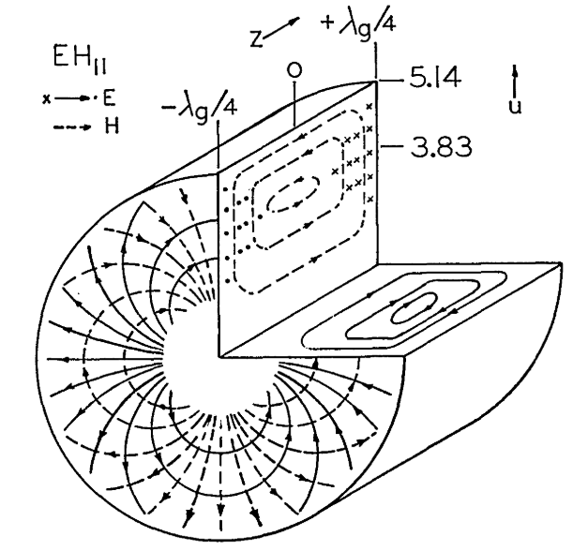
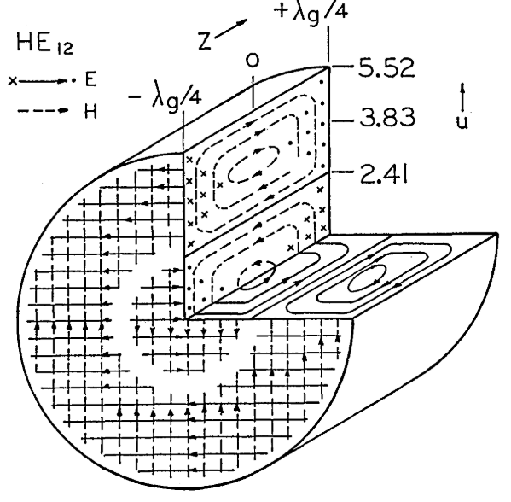



위 식을 바탕으로 각 n 에 대한 wave equation의 solution을 구할 수 있다. 예를 들어, $n=0,1$ 일 때의 mode 는 각각 다음과 같다.
$TE_{02}$ mode 의 field profile.
$EH_{11}$ mode 의 field profile.
$HE_{12}$ mode 의 field profile.
Conclusion
본 논문은 원통형의 waveguide 에서 생성되는 EM wave mode 를 유도하였다. 유도된 식을 통해 각 mode 들의 amplitude 를 나타냈다. 이론적으로, 각 mode 는 waveguide 내에서의 이동 속도가 각각 다르므로 input beam 대비 output beam 의 intensity 가 좀 더 broad 함을 이론적으로 증명하였다.

